Slide 1
Automação Industrial 2020
Slides baseados na Apostila Eletrônica Volume 6
do Centro Paula Souza de autoria de:
Ismael Moura Parede
Luiz Eduardo Lemes Gomes
Edson Horta (coautor)
Baixada no link: http://www.etecgv.com.br/quemsomos-colecao_digital.php
Em 26/06/2020

Slide 2
AUTOMAÇÃO INDUSTRIAL
Automação é um sistema automático de controle pelo qual os mecanismos verificam seu próprio funcionamento, efetuando medições e introduzindo correções, sem a necessidade da interferência do homem.
Tecnologia que utiliza comandos programados para operar um processo
Combinados com retroação de informação para determinar que os comandos sejam executados corretamente.
Processos antes operados por seres humanos.
Aplicação de técnicas computadorizadas ou mecânicas para diminuir o uso de mão-de-obra em qualquer processo, especialmente o uso de robôs nas linhas de produção.
A automação diminui os custos e aumenta a velocidade da produção.
Conjunto de máquinas e equipamentos autônomos que podem ser aplicados sobre um processo, objetivando torná-lo mais eficiente, ou seja, maximizando a produção com menor consumo de energia, menor custo, menos perdas, maior qualidade e mínimo de intervenção humana.
Menor emissão de resíduos e melhores condições de segurança, tanto humana e material quanto das informações inerentes ao processo.

Slide 3
MOTIVAÇÕES PARA O USO DE SISTEMAS AUTOMATIZADOS
Um sistema automatizado pode contribuir no aumento da competitividade de uma empresa através de:
• Redução de custos de pessoal, obtida automatizando-se as máquinas e o controle da empresa. Por outro lado, exige-se alto custo para a realização dessa automação e maior qualificação humana;
• Aumento da qualidade dos produtos, já que as máquinas são mais precisas que o homem.
Maior repetibilidade e garantia de qualidade constante;
• Redução de custos de estoques. Como a produtividade é aumentada, não há necessidade de grandes estoques;
• Redução do número de produtos perdidos;
• Menor tempo gasto no projeto e fabricação de novos produtos;
Máquinas programáveis aptas a desempenhar diferentes operações;
• Modificações no produto são facilmente implementadas; e
• Respostas rápidas às solicitações do mercado.
(fonte: Júnior, Antônio Pereira (2003). «Uma rápida análise sobre automação industrial» - UFRN)

Slide 4
A automação pode ser dividida em alguns ramos principais:
Automação industrial – busca entre vários processos disponíveis a melhor relação custo/benefício.
A automação industrial é normalmente dividida em 3 níveis:
Nível de Campo - constituído pelos elementos a controlar, ou seja, atuadores (ex.: Motores) e pelos elementos de detecção, ou seja, sensores (ex.: sensor de temperatura)
Nível de Controle - nível onde se encontram os elementos que vão controlar o processo (ex.: CLPs)
Nível de Supervisão – Aplicativos em PCs ou IHMs para a aquisição de dados e supervisão.

Slide 5
Automação comercial - otimização de processos comerciais, geralmente utilizando-se mais software do que hardware, tais como: sistemas controle de estoques, contas a pagar e receber, folha de pagamentos, identificação de mercadorias por códigos de barras ou por rádio frequência (RFID), etc.
Automação Residencial - melhoria no conforto e segurança de residências e conjuntos habitacionais, tais como: Controle de acesso por biometria, porteiro e portões eletrônicos, circuitos Fechados de Televisão (CFTV), controle de luminosidade de ambientes, controle de umidade, temperatura e ar condicionado (HVAC), etc.
A automação está presente em diferentes níveis de atividades do homem, desde as residências, no trânsito, através de sistemas de controle de tráfego e sinalização, nos edifícios comerciais, processos de compra, venda e transporte de bens, processos industriais primários e secundários, e até nas jornadas espaciais.

Slide 6
CLP

Slide 7
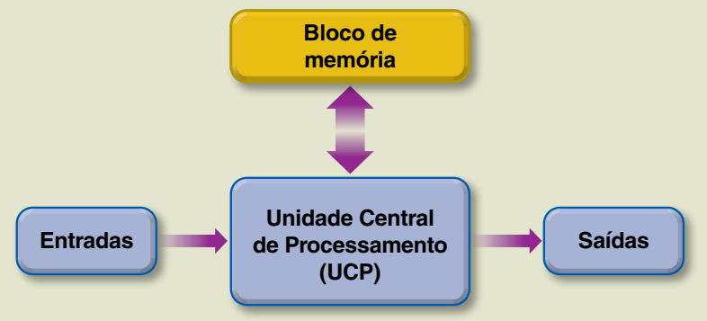
Norma IEC 61131-1; o CLP é um “sistema eletrônico digital, desenvolvido para uso em ambiente industrial, que usa uma memória programável para armazenamento interno de instruções do usuário, que realiza funções específicas, tais como lógica, sequenciamento, temporização, contagem e aritmética, para controlar, através de entradas e saídas, vários tipos de máquinas e processos”.
O CLP é basicamente um computador para aplicações industriais com três módulos básicos, mostrados na figura 3.1:
• Unidade central de processamento (UCP). • Bloco de memória. • Módulos de entrada e saída.
Adicionalmente, o CLP possui os blocos: • Fonte de alimentação. • Terminal de programação. • Bloco de comunicações. • Interface homem-máquina.

Slide 8
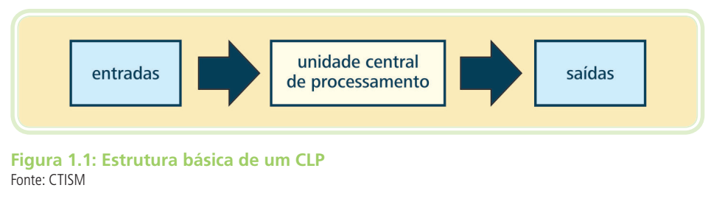

Slide 9
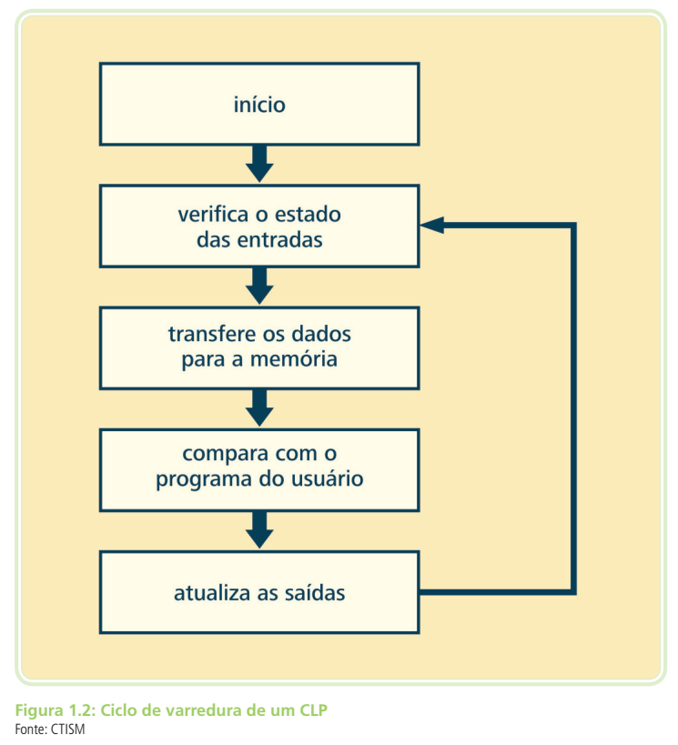

Slide 10
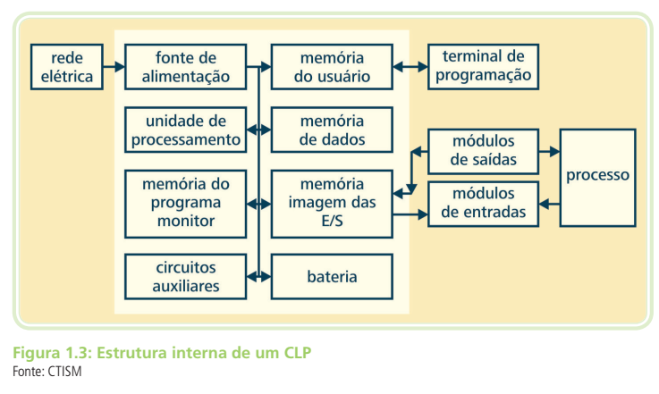

Slide 11
3.1 Unidade central de processamento (UCP)
A unidade central de processamento (UCP) controla e supervisiona todas as operações realizadas nos circuitos eletrônicos do CLP, por meio das instruções que estão armazenadas na memória.
A comunicação interna entre a UCP, o bloco de memória e os módulos de entrada e saída (E/S) é feita por um barramento interno sob o controle da UCP.
A frequência de clock é responsável pela velocidade de operação do CLP e também pelo sincronismo entre os elementos do sistema da UCP.
O clock é fornecido por um cristal externo.

Slide 12
Existe relação entre o tamanho da memória necessária para rodar o programa ea capacidade do sistema.
Controlar um sistema pequeno, de baixa complexidade, requer um CLP simples e memória limitada;
Da mesma forma que controlar um sistema grande, de alta complexidade, exige um CLP maior, com mais funções e memória.
Alguns modelos de CLP têm memória expansível, e outros, memória fixa.
Atualmente, todos os CLPs funcionam por meio de microprocessadores.
Alguns CLPs maiores utilizam microprocessadores adicionais para controlar funções complexas e demoradas, como processamento matemático, controle PID e módulos de E/S inteligentes.
O CLP contém diversos conectores para interligá-lo a outros equipamentos (redes, terminal de programação, fonte, interface homem-máquina etc.) via cabos.

Slide 13
3.2 Bloco de memória
A memória armazena os programas desenvolvidos pelo usuário e pelo fabricante.
Esse componente desempenha as funções de armazenamento:
• Do programa desenvolvido pelo fabricante (firmware).
• Do código do programa desenvolvido pelo usuário.
• Dos dados do programa desenvolvido pelo usuário.
A memória do CLP é organizada de maneira hierárquica: o nível superior, que fica junto ao processador, é constituído dos registradores do processador; depois, vem a memória cache; em seguida, a memória principal, que normalmente utiliza memória de acesso aleatório (RAM). Essa hierarquia continua com as memórias ROM, EPROM, EEPROM e Flash, que armazenam os programas desenvolvidos pelo fabricante.

Slide 14
A memória é um componente com grande variedade de tipos, tecnologias, organizações, desempenho e custos, em comparação com outros componentes do CLP.
Apesar dessas diversidades técnicas, nenhuma das tecnologias de memórias satisfaz totalmente todos os requisitos de armazenamento de dados dos CLPs.
Assim, um sistema de CLP típico é equipado com uma hierarquia de subsistemas de memórias, algumas internas, diretamente acessíveis pelo processador, e outras externas, acessíveis pelo processador por meio de um módulo de E/S.
Em geral, a memória RAM é usada para o desenvolvimento inicial e teste do programa, pois permite que este seja alterado com facilidade.
Existe uma tendência em implementar memória RAM com CMOS (alimentada por bateria reserva recarregável ou de longa vida) que armazena as informações por mais de um ano, em razão do baixíssimo consumo de potência, ou memórias retentivas especiais que dispensam o uso de baterias.

Slide 15
Além de armazenar o programa, o CLP utiliza a memória para outras funções, como:
• Armazenar temporariamente o status dos canais E/S – RAM E/S.
• Armazenar temporariamente o status de funções internas, como temporizadores e contadores.
Como essas funções utilizam dados variáveis, é necessário o uso de memória RAM.
Um CLP pequeno ou simples geralmente possui tamanho fixo de memória devido às dimensões físicas da unidade. Para esse modelo, a capacidade de memória varia entre 300 e 1 000 instruções, dependendo do fabricante.
Essa memória pode parecer insuficiente, mas estima-se que 90% de todas as tarefas
de controle binário podem ser resolvidas usando menos de 1 000 instruções, de modo que sobra bastante memória para atender às necessidades da maioria dos usuários.
Um CLP maior usa módulos de memória entre 1 e 64 K, permitindo que o sistema seja expandido pela colocação de cartões de memória RAM ou PROM no bastidor.
Como os custos das memórias de circuito integrado (CI) são acessíveis, os fabricantes de CLPs estão aumentando a oferta de memória de programas em seus produtos.

Slide 16
3.3 Módulos de entrada e saída (E/S)
Os módulos de entrada e saída (E/S) de um CLP conectam a interface com o sistema externo. Existem diversos tipos de módulos (analógicos, digitais e inteligentes), com número variável de entradas e saídas.
Os módulos de entrada do CLP recebem sinais dos sensores e das botoeiras de campo. Os módulos de saída comunicam aos atuadores qual será a ação de controle ou sinalização.
Em CLPs de médio e grande portes, os módulos de E/S são encaixados em slots situados na caixa da UCP ou em rack de expansão separado, permitindo flexibilidade na configuração do CLP.
A utilização de slots também possibilita que o módulo danificado seja substituído rapidamente.
Nos CLPs de pequeno porte (micro-CLPs), a quantidade de entradas e saídas é pequena e fixa (menor que oito) e geralmente se resume a sinais digitais.

Slide 17
Os módulos de entrada e saída têm como funções adicionais:
• Isolar eletricamente os sinais do processo dos sinais da UCP, além de prover proteção contra surtos de tensão nas entradas e saídas.
Essa isolação é necessária porque o processo automatizado trabalha com tensões elevadas e com a possibilidade de ocorrência de surtos de tensão, provenientes de descargas atmosféricas, sobretudo se os módulos operarem ao ar livre.
Sem essa isolação elétrica e a proteção contra surtos de tensão, todo o sistema de controle seria avariado.
Os módulos de entrada fazem a aquisição, a filtragem e o armazenamento dos sinais de entrada quando solicitado pela UCP.
Os módulos de entrada enviam os valores dos sinais de entrada, armazenados na memória do módulo de E/S, para a UCP.
Os módulos de saída recebem da UCP os dados de saída e os armazena em sua memória, aplicando-os às respectivas saídas quando solicitado pela UCP.
Os módulos de E/S verificam a ocorrência de erros de comunicação módulo UCP, falha nos sensores, falha na fonte de alimentação dos módulos, falha nos cabos de sinal etc. e os comunica à UCP.
Os principais tipos de módulos de entrada e saída são classificados em digitais, analógicos e inteligentes, descritos detalhadamente a seguir.

Slide 18
3.3.1 Módulos de E/S digitais
Os módulos de E/S digitais operam com sinais de dois estados: ligado ou desligado.
Os módulos de entrada digital são capazes de detectar e converter sinais de entrada em níveis lógicos de tensão usados no CLP;
Os de saída digital convertem os sinais lógicos de saída usados no CLP em sinais próprios capazes de energizar os atuadores.
Alguns módulos de E/S digitais trabalham com sinais contínuos; outros operam com sinais alternados.
Para uso em CC (corrente contínua), o valor de tensão padrão adotado é de 24 V, pois permite uma relação sinal/ruído adequada para ambientes industriais.
Já para os módulos de CA (corrente alternada), o padrão é de 127 ou 220VCA

Slide 19
Dentre os diversos tipos de dispositivos transdutores e atuadores que podem ser
ligados às entradas digitais estão:
• Microchaves.
• Chaves push-button.
• Chaves fim de curso.
• Sensores de proximidade.
• Chaves automáticas.
• Portas lógicas.
• Células fotovoltaicas.
• Contatos de starters de motores.
• Contatos de relés.
• Pressostatos.
• Termostatos.
• Sensor de proximidade.
• Sensor de presença

Slide 20
Dispositivos de saídas digitais:
• Anunciadores.
• Relés de controle.
• Lâmpadas.
• Portas lógicas.
• Buzinas.
• Starters de motores.
• Válvulas elétricas.
• Solenoides.
• Bobinas de contatores que acionarão cargas de elevadas correntes e tensões.
• Solenoides de válvulas pneumáticas.
• Válvulas solenoides.
• Disjuntores.
• Pequenos motores.

Slide 21
Dependendo do modelo utilizado, toda entrada e saída é alimentada por alguma fonte de tensão, na maioria das vezes, o valor de tensão é 24 VCC ou 127 VCA.
Quando em operação, aplicação de tensão à entrada resulta em nível lógico “1” (verdadeiro) no bit de memória correspondente àquela entrada física; aplicação de tensão nula à entrada, em nível lógico “0” (falso).
Se a UCP impõe o nível lógico “1” no bit de memória correspondente a uma
saída digital, uma chave se fechará no módulo de saída, energizando o elemento conectado à saída.

Slide 22
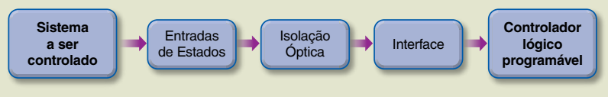
Módulos de entrada digital em CC
A comutação executada por um transdutor digital de corrente contínua pode ser do tipo P ou N, ou seja, o acionamento pode ser lógico positivo (comum negativo) ou lógico negativo (comum positivo).
Não existe vantagem alguma de um tipo sobre o outro, mas deve-se adotar apenas um deles, visando à padronização dos itens de estoque. Além disso, essa padronização evita incompatibilidades, por exemplo: termos comprado um cartão P e contarmos somente com sensores N no estoque.
A abaixo ilustra o diagrama de blocos de uma entrada digital.

Slide 23
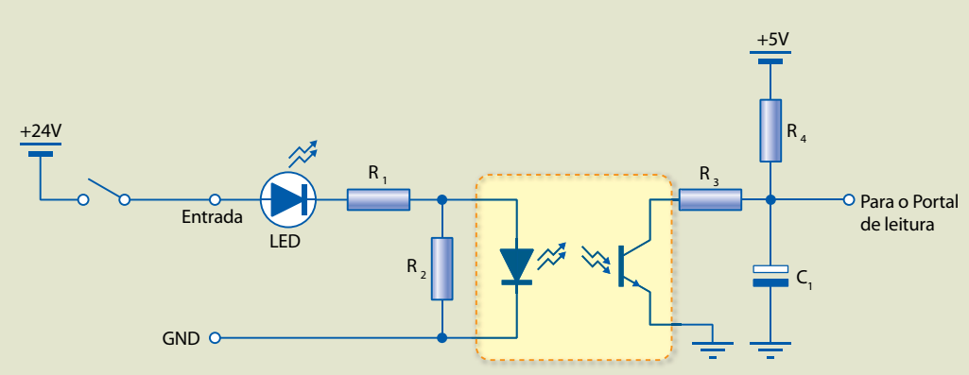
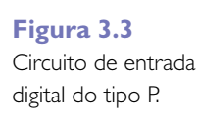
Os módulos de entrada CC convertem sinais discretos de corrente contínua (12 VCC, 24 VCC, 48 VCC, 125 VCC) para os níveis lógicos aceitáveis pela UCP.
A figura 3.3 mostra como conectar uma chave entre o sinal +24 V e a entrada digital do tipo P.
Com a chave na posição aberta, a tensão de entrada é nula. Com a chave fechada, a tensão passa a 24 V. Observe também, no circuito da figura 3.3, que existe um filtro RC formado por C1, R3 e R4.
A função desse filtro é amenizar a interferência de ruídos existentes na alimentação, próprios de redes elétricas industriais, de maneira que não causem acionamento indevido no CLP.
No entanto, frequências maiores que 1 kHz não serão atendidas pela entrada por causa da existência desse filtro (tal limitação não existe nas entradas especiais de contadores rápidos).

Slide 24
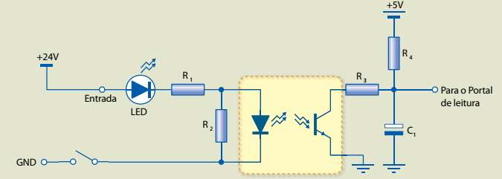
Em uma entrada do tipo N, o ânodo do LED fica ligado permanentemente ao +24 V, e o terminal de entrada, ao cátodo do LED.
Nessa configuração, para acionar uma entrada do tipo N, é necessário fornecer o potencial do borne negativo da fonte auxiliar ao borne da entrada.
Entrada tipo N

Slide 25
Módulos de entrada digital em CA
De modo semelhante às entradas de corrente contínua, as entradas digitais de corrente alternada obtêm, como sinais do processo, tensões de 127 ou 220VCA.
Esse modelo apresenta como vantagem a possibilidade de posicionar os sensores ou chaves a maiores distâncias do CLP. Isso se deve à melhor relação sinal/ruído ao operar com tensões de 127 ou 220V.
Em geral, se os sensores estão a uma distância superior a 50 m do controlador, é necessário trabalhar com entradas CA.
É importante lembrar que, trabalhando com níveis CA, deve-se tomar mais cuidado no que se refere à isolação geral da instalação. Um bom exemplo de aplicação de módulos de entrada CA está em usinas hidroelétricas, onde os sensores podem estar situados a distâncias de até 500 m.

Slide 26
Os modelos de módulos de entrada variam conforme o fabricante, porém, amaioria é constituída de blocos básicos.
O circuito de entrada é composto de duas partes principais: a de alta tensão e a lógica (figura 3.4).
Essas duas partes são acopladas por um circuito (em geral, um acoplador óptico) que isola eletricamente a entrada da saída. A seção de entrada converte a tensão de entrada (127 ou 220 VCA) de um dispositivo em um sinal de nível lógico para ser usado pelo processador.
O sinal senoidal é retificado e aplicado a um filtro RC, que o torna constante. O sinal retificado passa pelo acoplador óptico e finalmente é aplicado à UCP. O filtro RC causa um atraso típico na transmissão de sinal de 10 a 25 m, o que limita sua utilização para sinais lentos, com frequências menores que 10 Hz. Contudo, esse atraso não interfere na detecção de sinais de botoeiras, termostatos, pressostatos etc.

Slide 27
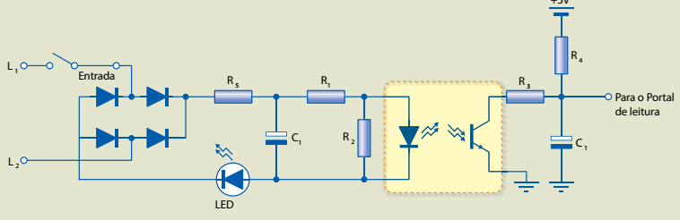
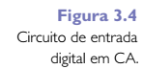

Slide 28
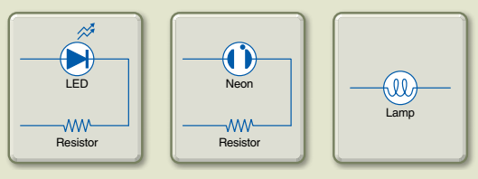
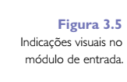
A maioria dos módulos de entrada contém indicações visuais do estado lógico de suas entradas em LED ou lâmpada (figura 3.5).
Essa sinalização visual é muito útil no período de testes para detectar falhas no programa.
Se o programa não está funcionando, é fácil saber se o sinal realmente está sendo aplicado à entrada digital, sem a necessidade de utilizar um voltímetro.

Slide 29
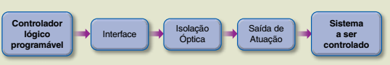
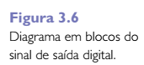
Módulos de saída digital em CA
Esses módulos são geralmente usados para acionar cargas (bobinas de contatores, relés etc.) ligadas em corrente alternada com tensões de alimentação entre 90 e 240VCA.
Essas saídas convertem os sinais lógicos usados no CLP em sinais característicos capazes de energizar os atuadores. Em geral, possuem capacidade de corrente de até 2A.
O diagrama em blocos da figura 3.6 descreve a operação de grande parte dos módulos de saída em corrente alternada disponíveis no mercado.

Slide 30
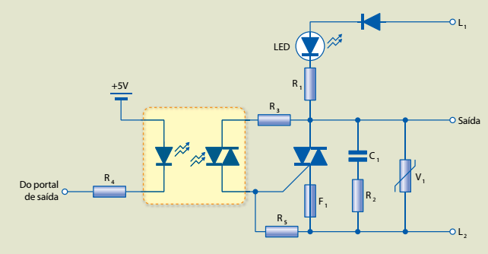
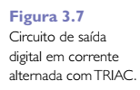
Se a saída da UCP fica energizada, o estado passa para a etapa de potência e instantaneamente dispara uma chave, nesse caso um relé ou um TRIAC. No TRIAC, apresentado no circuito da figura 3.7, a carga será ligada entre o terminal L1 e o terminal “Saída”. Os terminais L1 e L2 correspondem à rede de 127 ou 220VCA destinada ao acionamento dos dispositivos de saída.
Nesse circuito, podemos notar a existência de um varistor (V1) que protege a saída contra surtos de tensão, um circuito RC que protege contra disparos indevidos e um TRIAC isolado por acoplador óptico (opto TRIAC).

Slide 31
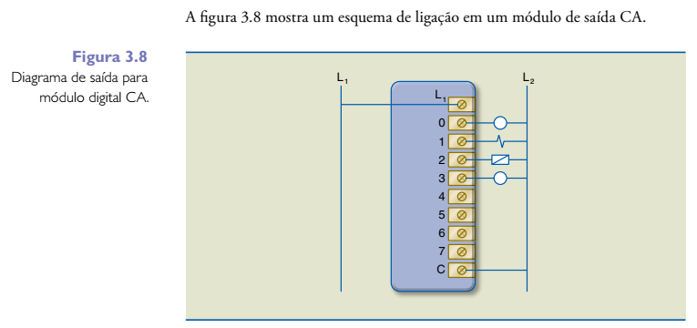
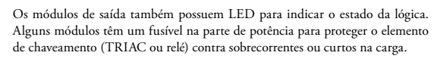

Slide 32
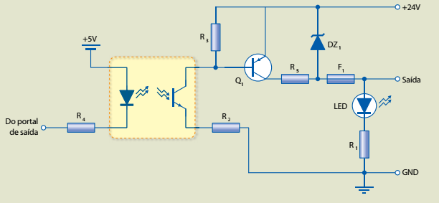
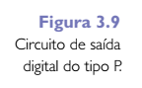
Módulos de saída digital em CC
Os módulos de saída em CC têm funcionamento similar aos módulos de saída em CA, porém, foram projetados para atuar em dispositivos de corrente contínua. Seus circuitos de chaveamento da carga são diferentes; eles utilizam FETs (transistores de efeito de campo) ou transistores bipolares para o chaveamento.
Essas saídas digitais em CC podem ser de dois tipos:
• Tipo P – Fornece potencial positivo e a carga deve ser ligada entre o borne positivo da saída e o negativo da fonte de alimentação (figura 3.9).
• Tipo N – A carga deve ser ligada entre o potencial positivo da fonte de alimentação e o borne de saída.

Slide 33
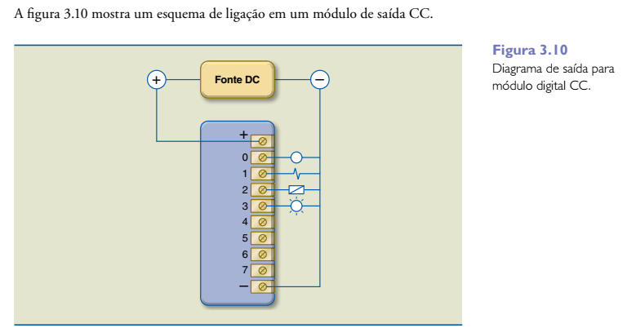

Slide 34
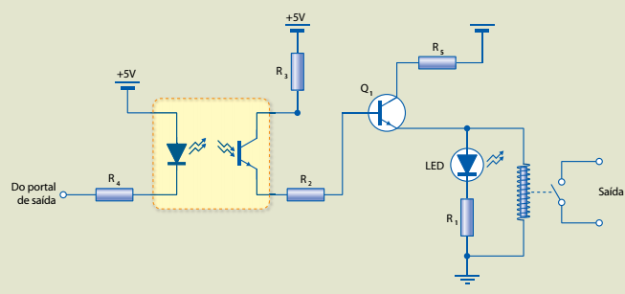
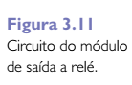
Módulos de saída a relé
Os módulos de saída a relé são utilizados por sua versatilidade em comutar sinais, podendo ser aplicados a cargas de corrente alternada e de corrente contínua (figura 3.11).
Esses módulos apresentam desgaste em seus contatos elétricos em razão da circulação de corrente elétrica em seus terminais (arco voltaico) e desgaste mecânico proporcional ao número de chaveamentos realizados.
Para aumentar sua vida útil, deve-se utilizá-los como contatos auxiliares, ou seja, intercalar entre a saída do CLP e a carga outro relé de maior potência ou uma chave estática, poupando os contatos do relé interno do módulo do CLP.
Um inconveniente desse modelo é que as saídas a relé são mais lentas que as saídas a transistor.

Slide 35
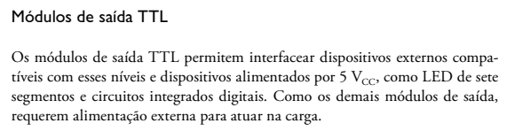

Slide 36
3.3.2 Módulos de E/S analógicas
A alta escala de fabricação, o baixo custo e a disponibilidade de circuitos integrados possibilitaram que na estrutura do CLP fosse incluída grande capacidade de processamento de dados. Isso também propiciou a expansão da capacidade de E/S e a implementação de módulos analógicos e digitais no CLP.
Os módulos de E/S analógicas permitem controlar e monitorar correntes e tensões compatíveis com muitos sensores, válvulas, acionadores de motores e instrumentos de processo.
Apresentam-se a seguir os dispositivos típicos que são interfaceados com os módulos de E/S analógicas.
a) Dispositivos com módulos de entrada analógica:
transdutores diversos;
transmissores eletrônicos;
instrumentos analíticos;
potenciômetros.
b) Dispositivos com módulos de saída analógica:
indicadores analógicos;
drives de motores;
registradores;
transdutores I/P;
Válvulas elétricas.
As interfaces analógicas normalmente estão disponíveis para diversos tipos depadrão, como operação unipolar e diferencial de corrente ou de tensão.

Slide 37
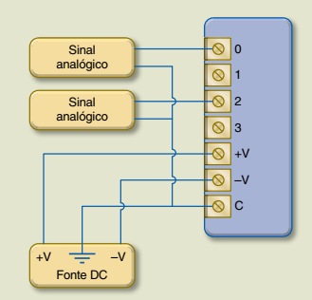
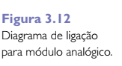
Módulos de entrada analógica
Os dispositivos de campo fornecem sinais (de tensão ou corrente elétrica) para os módulos de entrada analógica, que, por meio de circuito (conversor analógico-digital - A/D), converte esses sinais analógicos em uma informação digital.
Esses sinais analógicos de entrada são inseridos no CLP na forma binária e armazenados em uma posição de memória para uso posterior.
Os módulos de entrada possuem alta impedância, possibilitando a interface com os dispositivos de campo sem causar sobrecarga ou afetar sua operação.
A interligação com os dispositivos de campo é feita por cabos blindados, que reduzem os ruídos elétricos de fontes externas (figura 3.12), além de possuírem filtro e isolação elétrica para proteger os módulos.

Slide 39
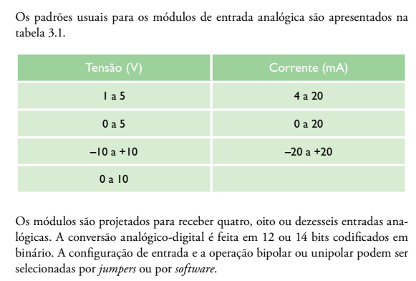

Slide 40
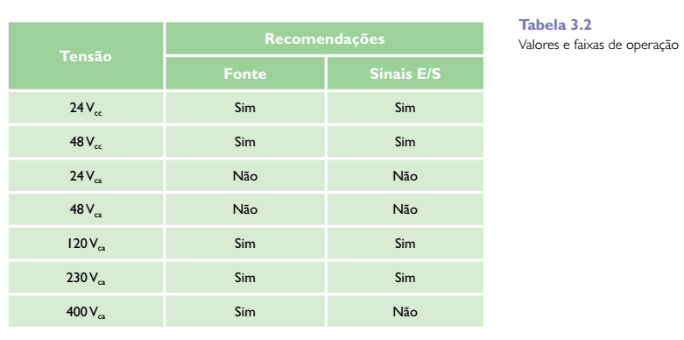
3.4 Fontes de alimentação
Nos CLPs, as fontes de alimentação podem ser internas ou externas. As internaspodem ser encaixadas em slot ou montadas na caixa do CLP.
Algumas fornecem saída de 24VCC, de baixa potência (~2 A), destinada à alimentação dos módulos de E/S, sensores e atuadores. Se a exigência de potência dos módulos for maior, o projetista deverá necessariamente incluir uma fonte externa.
A International Electrotechnical Commission (IEC – Comissão Internacional de Eletrotécnica) tem especificado tensões padronizadas para fontes de alimentação, entradas e saídas digitais dos CLPs. A tabela 3.2 mostra tais tensões.

Slide 41
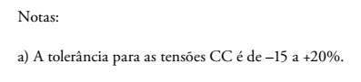
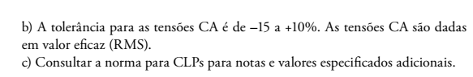

Slide 42
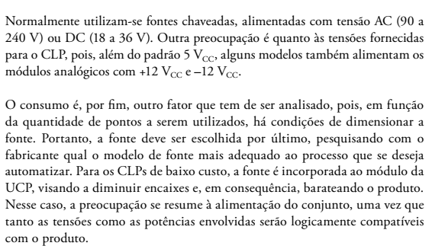

Slide 43
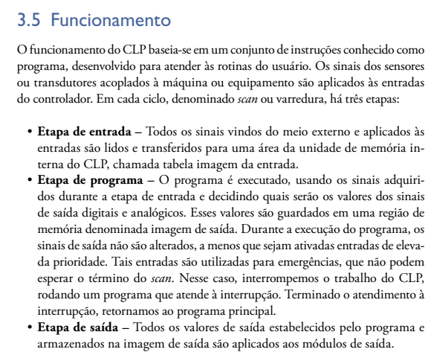

Slide 44
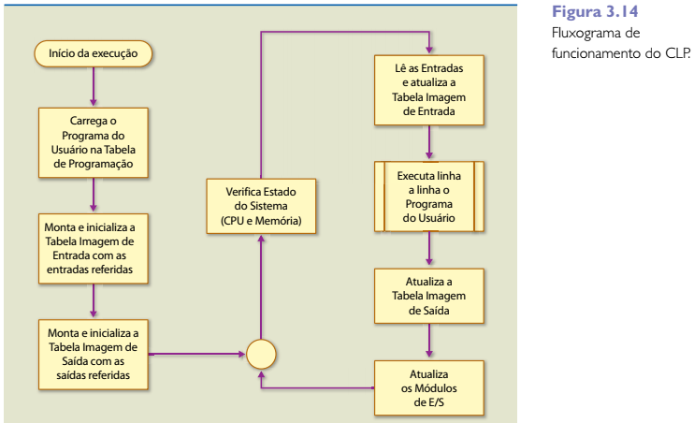
Terminadas as três etapas, reinicia-se o ciclo de scan, com a etapa de entrada (operação cíclica). Em algumas situações, por exemplo, ao utilizar controladores PID, torna-se necessário fazer as aquisições de sinais (etapa de entrada) em intervalos fixos. Nesse caso, ao terminar a etapa de saída, o CLP fica esperando o instante predefinido para reiniciar o scan (operação periódica).
Para realizar a tarefa de controle, o processador do CLP simplesmente executa passo a passo o roteiro de instruções contido na tabela de programação que o usuário elaborou.
O processo de execução segue aproximadamente a rotina mostrada no fluxograma da figura 3.14.

Slide 46
Cada um dos blocos poderá ser programado na linguagem que for mais conveniente ao programador, pensando nas seguintes facilidades:
• Gerar o código do programa.
• Garantir que outras pessoas compreendam o programa.
• Fazer manutenção e alterações no software.
Se a tarefa envolver lógica simples, poderá ser conveniente o uso do diagrama Ladder;
Se contiver muitas fórmulas matemáticas, será mais conveniente uma linguagem do tipo texto estruturado.

Slide 47
Linguagens de programação

Slide 48
4.1 Norma IEC 61131
Em 1992, a International Electrotechnical Commission (IEC – Comissão Internacional de Eletrotécnica) publicou a primeira edição da norma IEC 61131, com o objetivo de estabelecer padrões para os controladores programáveis. Essa norma foi dividida em vários capítulos, possibilitando a definição de critérios para cada um dos tópicos relacionados aos CLPs.
Os capítulos são os seguintes:
• 61131-1 – Informações gerais sobre os CLPs.
• 61131-2 – Requisitos de hardware.
• 61131-3 – Linguagens de programação.
• 61131-4 – Guia de orientação ao usuário.
• 61131-5 – Comunicação.

Slide 49
A primeira edição da IEC 61131-3 foi publicada em dezembro de 1993, e a segunda, em 2003.
Essa norma define que, para um CLP estar de acordo com os padrões por ela estabelecidos, deve possuir ao menos duas linguagens gráficas e duas linguagens de texto para sua programação. Assim, é consenso entre os atuais fabricantes trabalhar com as seguintes linguagens:
• Textuais:
IL – instruction list ou lista de instruções.
ST – structured text ou texto estruturado.
• Gráficas:
LD – Ladder diagram ou diagrama Ladder.
FBD – function block diagram ou diagrama de blocos de funções.
Um quinto modo de programar alguns equipamentos de mercado é o SFC – sequential function chart, ou sequenciamento gráfico de funções, que possui elementos para organizar programas de maneira sequencial e permite também o controle paralelo de processos.

Slide 50
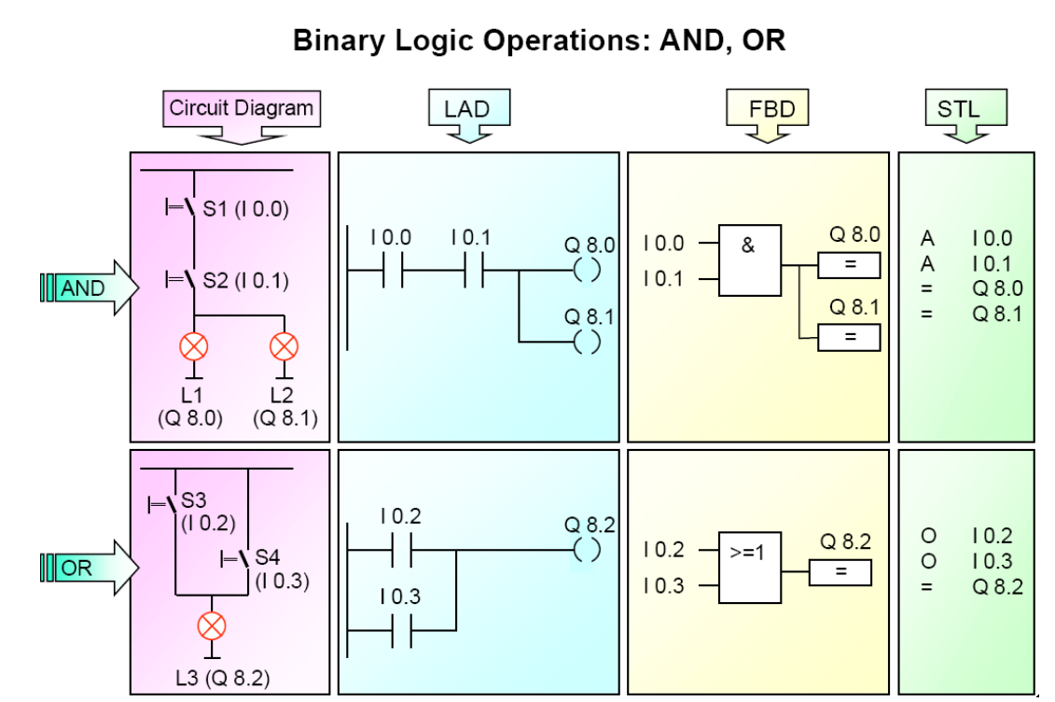

Slide 51
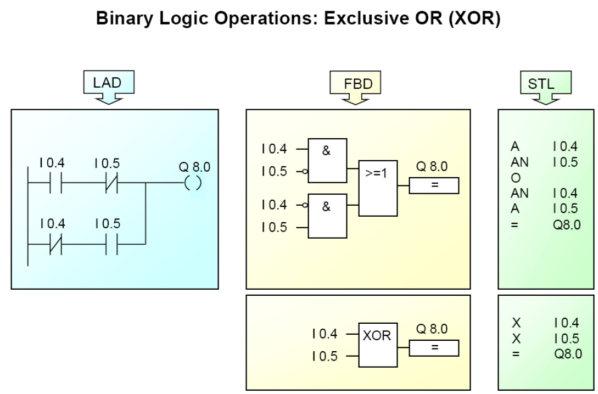

Slide 52
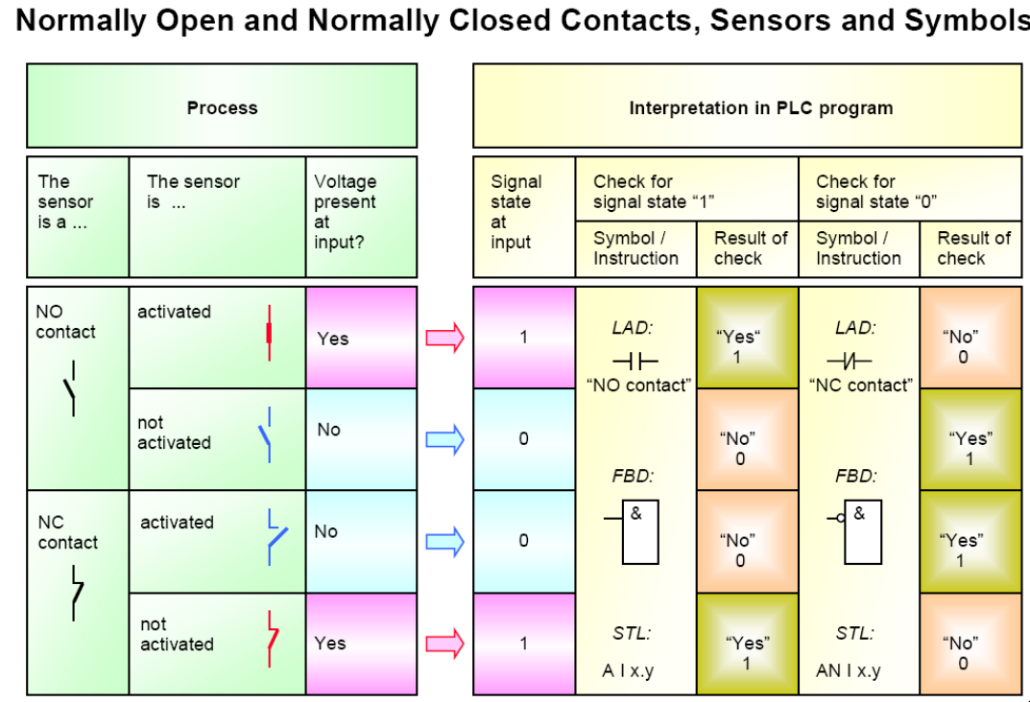

Slide 53
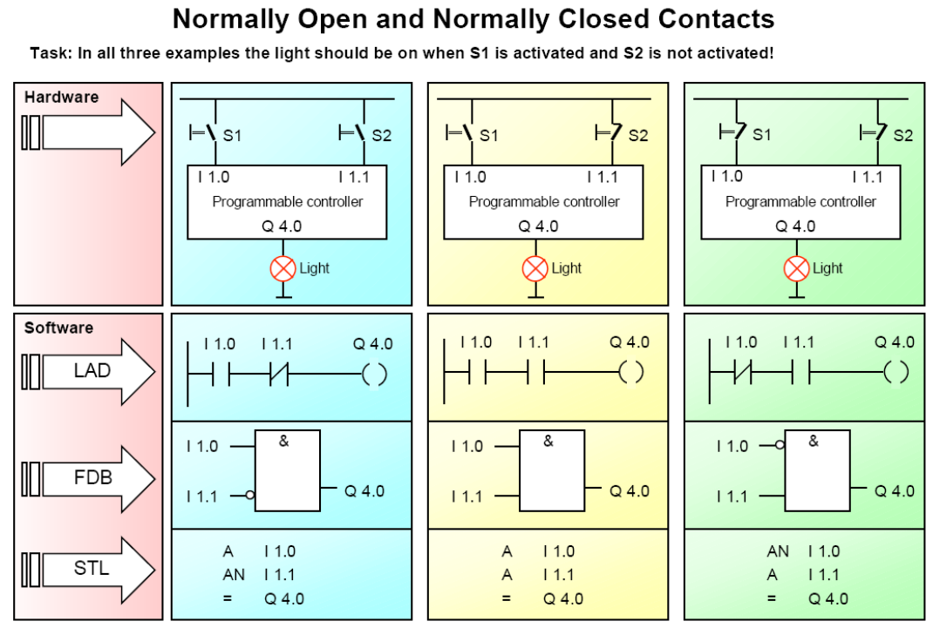

Slide 54
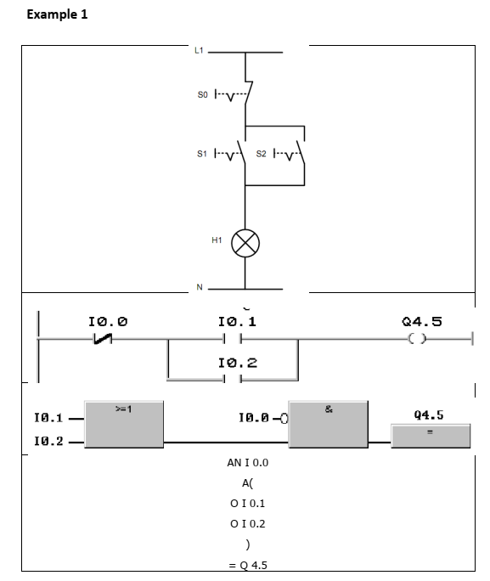

Slide 55
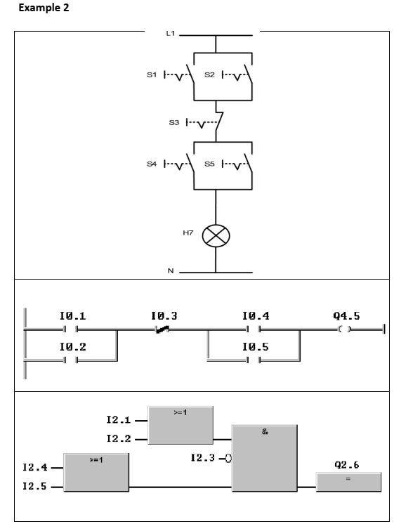
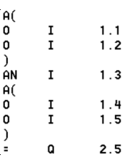

Slide 56
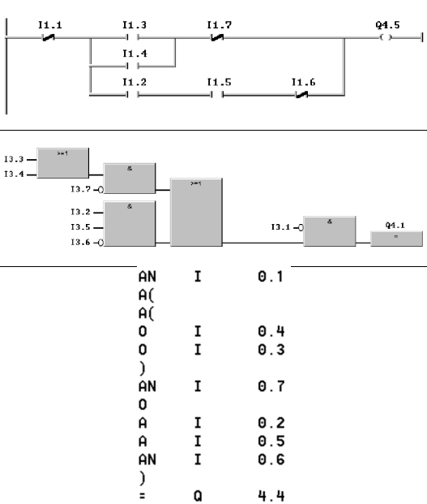
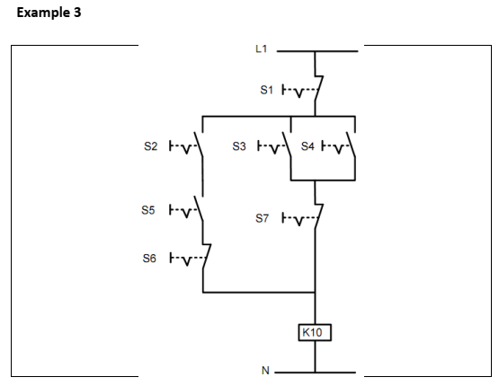

Slide 57
Entre essas linguagens de programação, alguns parâmetros são definidos para que realmente haja certa compatibilidade entre os equipamentos. Tais parâmetros podem ser definidos como:
a) Dados – A norma prevê os seguintes tipos de dados:
• Grupo de bits: grupo de valores binários (on/off ).
BOOL: 1 bit.
BYTE: 8 bits.
WORD: 16 bits.
DWORD: 32 bits.
LWORD: 64 bits.
• Inteiros: números inteiros e reais.
SINT: curto (1 byte).
INT: inteiro (2 bytes).
DINT: duplo inteiro (4 bytes).
LINT: longo inteiro (8 bytes).
U: não definido (adicionar um caractere U para o tipo de inteiro a ser utilizado).

Slide 58
• Real: ponto flutuante, ou seja, considera fracionários na utilização do número conforme a IEC 559 (1982).
REAL: 4 bytes.
LREAL: 8 bytes.
• Tempo: duração de timers e processos. Data e hora do dia.
DATE: data do calendário.
TIME_OF_DAY: hora local.
DATE_AND_TIME: data e hora local.
• String: caracteres que podem ser expostos entre aspas – normalmente para a transmissão de caracteres ASCII (American Standard Code for Information Interchange) para outros dispositivos.
WSTRING: permitir o envio de vários strings.
ARRAYS: múltiplos valores armazenados na mesma variável.
SUB RANGES: definir limites de valores para a entrada ou para a saída de dados – por exemplo, sinais de 4 a 20mA.

Slide 59
b) Variáveis – Podem ser do tipo:
• Global: serve a todo o programa e não necessariamente só a uma parte dele.
• Local: serve somente a uma parte do programa.
• I/O mapping: mapeamento de todas as entradas e saídas em relação a posições de memória predefinidas.
• External: mapeamento definido exclusivamente como pontos de entrada e saída de dados.
• Temporary: usados momentaneamente durante a execução de parte do programa.
c) Configuração – Recursos de hardware e vínculos específicos para o processamento dos dados e dos programas.
• Recursos: reserva de memória ou índices de processamento para determinada parte do programa.
• Tarefas: podem seguir paralelas, sendo executadas simultaneamente pela UCP.
•Programas: podem ser executados ciclicamente, a cada determinado período ou quando ocorrer certo evento.

Slide 60
d) Organização das unidades de programas – Definidos pelas funções básicas, blocos básicos e possibilidade de criação de funções e blocos de acordo com a necessidade da programação.
• Funções-padrão: como ADD, SQRT, SIN, COS, GT, MIN, MAX, AND, OR, entre outras.
• Funções customizadas: campo no qual o programador pode criar funções ou utilizar mais de uma função preexistente para a criação de outra função em sua programação.
• Blocos de funções: padrões iguais aos apresentados nas funções, só que em linguagem de bloco.
• Blocos customizados: campo para a elaboração ou utilização de mais de uma função preexistente na criação de blocos. Podem ser compostos também por blocos comercializados por outros fabricantes ou empresas especializadas.
• Programas: programas e sub-rotinas específicos. Podem ser armazenados em funções ou blocos criados pelo programador e utilizados mais de uma vez na atual aplicação ou posteriormente em outros programas.

Slide 61
e) Links externos – Abrem espaço para o capítulo da IEC 61131-5, que trata especificamente dos formatos de comunicação e das facilidades que o padrão determina como necessários para a compatibilidade com a norma.

Slide 62
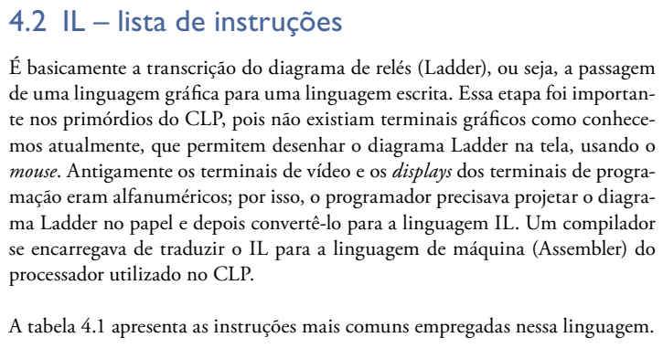

Slide 63
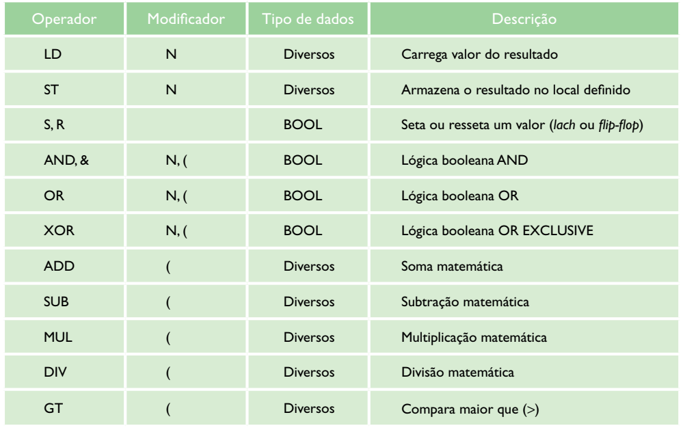
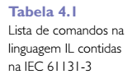

Slide 64
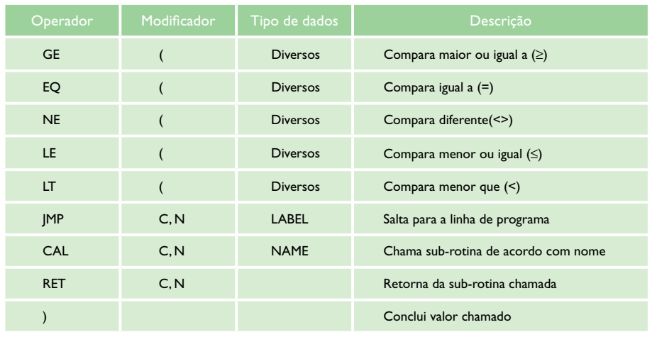

Slide 65
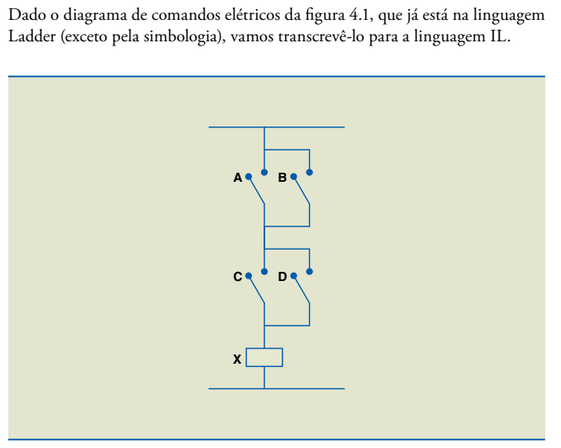
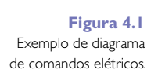

Slide 66
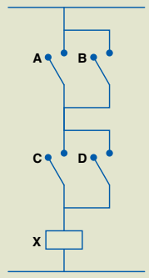
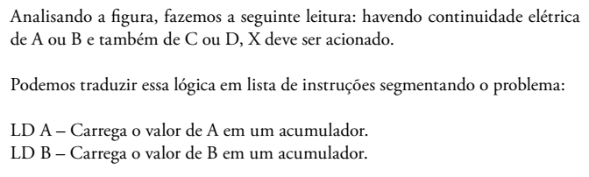


Slide 67


Slide 68



Slide 69



Slide 70






Slide 71


Slide 72


Slide 73


Slide 74


Slide 75




Slide 76


Slide 77
A programação LADDER

Slide 78


Slide 79




Slide 80


Slide 81



Slide 82


Slide 83


Slide 84


Slide 85


5.2.1 Entradas digitais
As entradas digitais do CLP genérico são acionadas por botões, chaves, interfaces, encoders e outros dispositivos e podem ser do tipo N ou P. A entrada N é acionada com 0Vcc (figura 5.2). Nessa configuração, o polo negativo é chaveado e o positivo permanece conectado.
A entrada P é acionada com 24 Vcc (figura 5.3). Nessa configuração, o polo positivo é chaveado e o negativo permanece conectado.
Figura 5.2 Entrada digital N.
Figura 5.3 Entrada digital P.

Slide 86
Em nosso CLP genérico, utilizaremos entradas digitais PNP, que serão identificadas de I0.0 a I0.7. A identificação das entradas pode variar de acordo com o fabricante do CLP, usando, por exemplo, as letras “E” ou “X”. Da mesma forma, a identificação de qualquer componente também pode variar (saídas, temporizadores, contadores, memórias etc.).

Slide 87


Slide 88


5.2.3 Saídas digitais
As saídas do CLP genérico podem ser do tipo NPN ou PNP. Elas são acionadas de acordo com a programação feita pelo usuário.
As saídas NPN, quando acionadas, fornecem para a carga o potencial GND (figura 5.5).
As saídas PNP, quando acionadas, fornecem para a carga o potencial 24 Vcc (figura 5.6).

Slide 89



Slide 90


5.2.4 Saídas a relé
A saída a relé é muito utilizada por sua versatilidade em comandar cargas que trabalham com tensão alternada ou contínua. Quando ativada, a saída chaveia um contato de relé.
A figura 5.7 mostra saídas a relé para cargas em corrente alternada ou contínua. Nela, pode-se observar que a polaridade na ligação é indiferente, porém, deve-se ficar atento aos limites de corrente e de tensão do contato. Consulte essas informações no manual do CLP.

Slide 91
5.3 Contatos NA/NF
O diagrama de contatos Ladder funciona como um esquema elétrico cujos principais elementos são o contato normalmente aberto, o contato normalmente fechado e a bobina do relé.
5.3.1 Contato NA
Essa instrução funciona do seguinte modo: quando o bit associado a um contato normalmente aberto for acionado, o contato fechará; caso contrário, ele permanecerá aberto.
Outra maneira de entender é imaginando um botão com o contato normalmente aberto: enquanto esse botão estiver solto, o contato ficará aberto, porém, ao ser pressionado, o contato do botão fechará.
Caso o botão NA esteja em um circuito elétrico, ocorrerá a passagem de corrente elétrica nos componentes do circuito. Se houver uma carga em série com esse botão e uma tensão de alimentação, a carga será acionada.

Slide 92




A figura 5.8 mostra o circuito elétrico, e a figura 5.9, a representação gráfica de um contato NA em diagrama Ladder.
Note que, na figura 5.9, em cima da instrução NA, aparece o endereço do operando relacionado a ela.
Na figura 5.9, o contato NA relacionado ao operando I0.0 (entrada) estará aberto se a entrada estiver desacionada (nível lógico “0”) e fechado se a entrada estiver acionada (nível lógico “1”).

Slide 93
5.3.2 Contato NF
Essa instrução funciona do seguinte modo: quando o bit associado a um contato normalmente fechado for acionado, o contato abrirá; caso contrário, ele permanecerá fechado.
Outra maneira de entender é imaginando um botão com o contato normalmente fechado: enquanto esse botão estiver solto, o contato ficará fechado, porém, ao ser pressionado, o contato do botão abrirá.
Caso o botão NF esteja em um circuito elétrico, não ocorrerá passagem de corrente elétrica.
Se houver uma carga em série com esse botão e uma tensão de alimentação, a carga será desligada.

Slide 94




A figura 5.10 mostra o circuito elétrico, e a figura 5.11, a representação gráfica deum contato NF em diagrama Ladder.
Na figura 5.11, em cima da instrução NF, aparece o endereço do operando relacionado a ela.
Note que, Na figura 5.11, o contato NF relacionado ao operando I0.1 (entrada) estará fechado se a entrada estiver desligada (nível lógico “0”) e aberto se a entrada estiver acionada (nível lógico “1”).

Slide 95
5.4 Saída simples/saída complementar
A saída tem por base a ideia de continuidade lógica a ser garantida entre os extremos das linhas de programação.
Uma saída será verdadeira se todas as instruções declaradas na linha lógica forem verdadeiras.
5.4.1 Saída simples
Essa instrução, ao ser acionada, transfere para o endereço associado a ela o valor da tensão que estiver em sua entrada.
Por exemplo, em circuitos elétricos, utilizam-se diretamente relés ou contatores para acionar cargas como motores, resistências etc.
Na figura 5.12, quando acionam-se o botão 1, energizam-se a bobina do relé 1, o que, consequentemente, fecha os contatos 13 e 14, acionando a carga.
Em nosso CLP genérico, o relé 1 representa uma saída simples que tem como operando o endereço de saída Q0.0.
A figura 5.13 mostra a representação gráfica de uma saída simples. Note que, em cima da instrução bobina, aparece o endereço do operando relacionado a ela.

Slide 96


Slide 97



Na figura 5.12, quando acionam-se o botão 1, energizam-se a bobina do relé 1, o que, consequentemente, fecha os contatos 13 e 14, acionando a carga.
Em nosso CLP genérico, o relé 1 representa uma saída simples que tem como operando o endereço de saída Q0.0.
A figura 5.13 mostra a representação gráfica de uma saída simples. Note que, em cima da instrução bobina, aparece o endereço do operando relacionado a ela.

Slide 98




5.4.2 Saída complementar
Essa instrução, ao ser acionada, transfere para o endereço associado a ela o valor de tensão oposto ao de sua entrada.
Na figura 5.14, quando acionamos o botão 1, energizamos a bobina do relé 1, o que, consequentemente, abre os contatos 21 e 22, desligando a carga.
Nesse caso, o relé 1 representa uma saída complementar que tem como operando o endereço de saída Q0.1.
A figura 5.15 mostra a representação gráfica de uma saída complementar. Note que, em cima da instrução bobina, aparece o endereço do operando relacionado a ela.

Slide 99


Agora que já conhecemos algumas instruções e suas representações gráficas, vamos ver alguns exemplos de programas, inicialmente utilizando circuitos simples, para facilitar a compreensão.
Exemplos
1. Funcionamento da instrução NA e da saída simples.
Faça o diagrama Ladder para o circuito da figura 5.16.

Slide 100


Solução:
O programa começa com a identificação das entradas e das saídas. Faça uma tabela mostrando cada um desses endereços e relacione-os a uma simbologia que identifique a função das instruções (tabela 5.1). Em programas complexos, isso é essencial na resolução de problemas e em modificações técnicas. Se possível, adicione um comentário.
O programa em Ladder para o circuito, apresentado na figura 5.17, mostra que a saída simples (Q0.0) será acionada somente quando a entrada (I0.0) for acionada, ou seja, quando estiver em nível lógico “1”.

Slide 101

A figura 5.18 ilustra o diagrama de estado da entrada (I0.0) e da saída (Q0.0) em função do tempo. Note que o estado da saída acompanha o estado da entrada.

Slide 102

O esquema de ligação no CLP genérico está representado na figura 5.19, que mostra somente as entradas e saídas digitais.

Slide 103




2. Funcionamento da instrução NF e da saída simples.
Faça o diagrama Ladder para o circuito da figura 5.20.
Solução:
Inicie a programação pela tabela de endereços, símbolos e comentários (tabela 5.2). Quanto mais informações forem incluídas no diagrama, mais fácil será modificá-lo caso necessário.

Slide 104

O programa em Ladder para o circuito, apresentado na figura 5.21, mostra que a saída simples (Q0.0) será desacionada (nível lógico “0”) somente quando a entrada (I0.0) for acionada, ou seja, quando estiver em nível lógico “1”. Portanto, a saída é o oposto da entrada.

Slide 106

3. Funcionamento da instrução NA e da saída complementar.
Faça o diagrama Ladder para o circuito da figura 5.24.

Slide 107


Slide 108


Slide 109


Slide 110


Slide 111

O diagrama de estado da entrada por borda positiva (I0.0) e da saída simples(Q0.0), apresentado na figura 5.30, demonstra a aplicação dessa instrução.
Observe que, quando a entrada (I0.0) é acionada, ou seja, na passagem do nível lógico “0” para o “1”, na saída associada a essa entrada aparece um pulso com duração de 1 scan
Na descida, na passagem do nível lógico “1” para o “0”, nada acontece à saída.

Slide 112


Slide 113


Slide 114




5.7 Saída Set e saída Reset
As instruções set e reset são utilizadas para memorização dos sinais de saída do CLP.
A instrução Set (figura 5.34) serve para acionar e manter acionado um operando de saída quando, na entrada associada a ela, houver um pulso (passagem do nível lógico “0” para o “1”).
Mesmo que a entrada associada à instrução set passe para o nível lógico “0” (transição do nível lógico “1” para o “0”), a saída permanecerá acionada.
A instrução Reset (figura 5.35) serve para desacionar e manter desacionado um operando de saída quando, na entrada associada a ela, houver um pulso (passagem do nível lógico “0” para o “1”).
A instrução Reset permanecerá em “0” mesmo que a entrada associada a ela passe para o nível lógico “0” (transição do nível lógico “1” para o “0”).

Slide 115

Em resumo, a saída set liga um operando quando a entrada associada a ele passa do nível lógico “0” para o “1”, e a saída reset desliga o operando quando a entrada associada a ele passa de “0” para “1” (figura 5.36).
Figura 5.36
Lógica Ladder utilizando
as saídas Set e Reset.
Analisando o diagrama de estado do programa da figura 5.36, pode-se notar que a saída set, carga (Q0.0), é acionada quando a entrada liga (I0.0) passa do nível lógico “0” para o “1” e permanece acionada mesmo quando a entrada liga (I0.0) passa para o nível lógico “0”.
A saída carga (Q0.0) só será desligada quando a entrada desliga (I0.1) for acionada (figura 5.37).

Slide 116


Slide 117


Slide 118


Slide 119


Slide 120


Slide 121


Slide 122



Slide 123



Slide 124


Slide 125
No exemplo, alguns importantes conceitos de comandos elétricos são utilizados na primeira linha (rung).
A memória (M00) está associada em série com o endereço liga (I0.0).
Essa linha só será verdadeira se a memória (M00) não estiver acionada, estabelecendo uma dependência de funcionamento, ou seja, a máquina (Q0.0) somente será acionada se a memória (M00) estiver desacionada.
Ainda na lógica 1, a segunda linha utiliza o conceito de selo elétrico executado pelo endereço de saída da máquina (Q0.0).
Essa lógica depende apenas do endereço liga (I0.0) para acionar a saída, que se mantém fechada por meio do endereço de saída da máquina (Q0.0) realocado como entrada. O desligamento da máquina depende do endereço desliga (I0.1) ou do endereço de memória (M00).
Na lógica 2, o contador foi parametrizado para contar até 6.
Quando o valor atual atinge o valor do preset, a saída (E) do contador vai para nível lógico "1", acionando a memória (M00), também com nível lógico "1". Ao ser acionada, desliga o selo da lógica 1.

Slide 126

Os pulsos para a contagem são fornecidos pelo sensor (I0.2), mas somente são válidos quando a entrada de máquina (Q0.0) está acionada, ou seja, no nível lógico "1".
Quando a memória (M00) é acionada, o sistema fica paralisado, podendo ser reiniciado ao acionar o operando desliga (I0.1), que resseta o contador e prepara a lógica "1" para ser acionada.
O operando liga (I0.0) reinicia o processo. A figura 5.42 mostra o diagrama de estado.

Slide 127


Slide 128


A tabela 5.7 apresenta os parâmetros do contador DOWN.
Tabela 5.7 parâmetros do contador DOWN

Slide 129
Exemplo
Em um sistema produtivo, foi implantado um dispositivo que retira peças de uma esteira e as coloca em um recipiente que comporta seis peças.
Quando o recipiente estiver cheio, o sistema deve parar a esteira e sinalizar ao operador para a retirada do recipiente com as peças produzidas.
Quando o operador colocar um recipiente vazio na esteira, o sistema deve reiniciar.

Slide 130


Slide 131


Slide 132
O programa para esse exemplo foi feito com três lógicas, porém existem outras maneiras de executar a mesma tarefa.
Essas lógicas também ilustram conceitos da programação Ladder.
A lógica 1 serve para ligar e desligar o sistema. O conceito de selo elétrico surge de novo e a memória é utilizada como recurso para economizar saída.
A lógica 2 apresenta o funcionamento do contador DOWN.
O endereço start (M00) aparece como bloqueio, para que não haja contagem sem o sistema estar ligado.
O endereço recipiente (I0.3), quando acionado, atualiza o valor do contador, preparando-o para uma nova contagem.
O endereço CMD/CD (M01) atua diretamente sobre o funcionamento da esteira. Quando acionado, desliga a esteira e, quando desacionado, prepara o sistema para ser ligado.
A lógica 3 tem o funcionamento dependente de três endereços: (M01), (I0.3) e (M00). Quando os três são verdadeiros, a esteira (Q0.0) é acionada.

Slide 133
5.9.3 Contador rápido
O contador rápido executa a lógica que está programada no CLP em função da entrada rápida.
No diagrama Ladder, a entrada rápida tem até oito contadores rápidos, que são habilitados por diferentes bits de entrada e podem executar a contagem de quantidades distintas de pulsos e ser ressetados por diferentes bits.
Nesse contador, a contagem dos pulsos é recebida pela entrada rápida a uma frequência máxima de 4 kHz. A entrada é pelos pinos CR0+ e CR0–. Os pulsos recebidos são incrementados no valor atual da contagem (CRx.V) no bloco do contador rápido.

Slide 134


O funcionamento do contador rápido (figura 5.45) se dá da seguinte maneira: quando a entrada enable (E) está habilitada, é feita uma comparação do valor atual (CRx.V) com o valor do preset (CRx.P) do bloco do contador rápido.
Quando o valor atual for igual ou maior que o valor do preset, o bit relacionado ao bloco (CRx.Q) será acionado.
Se a entrada enable (E) não estiver habilitada, não será efetuada a comparação, mas o valor atual da visualização continuará sendo incrementado a cada pulso recebido na entrada rápida.
O valor atual (CRx.V) do bloco do contador rápido pode ser zerado a qualquer instante com o acionamento do reset (R).

Slide 135


Slide 136



Slide 137
O programador, ao utilizar os contadores UP, DOWN e Rápido, deve obedecer às regras descritas a seguir.
Na saída dos contadores, os parâmetros aceitos são valores com tamanho de 1
bit (nível lógico “0” ou “1”), ou seja, variáveis também com tamanho de 1 bit.
Elas podem ser:
Qxx (saídas digitais).
Mxx (bits de memória).
MRxx (bits de memória retentiva).
LTxx (LED da IHM).
No valor do preset dos contadores, os parâmetros aceitos são valores com tamanho de 1 word (valores inteiros de 0 a 65 535).

Slide 138
5.10 Temporizadores
Em sistemas automatizados, é comum incluir a variável tempo no processo.
Nesses casos, o temporizador é utilizado para definir o intervalo de tempo entre duas operações, verificar se uma operação ocorre dentro do tempo esperado ou definir o tempo de duração de uma operação.
Em geral, podem existir três tipos de temporizadores e em nosso CLP genérico há: temporizador na energização (TON), temporizador na desenergização (TOFF) e temporizador de pulso (TP).
Os parâmetros e operandos aqui apresentados são aceitos nesses três tipos.

Slide 139
Ao utilizar os temporizadores TON, TOFF e de pulso, o programador deve obedecer às seguintes regras:
Txx — Número do temporizador, de 0 a 31, definido pelo usuário.
Time base — Base de tempo do temporizador (1 s, 0,1 s e 0,01 s), definida pelo usuário.
Txx.P — Valor do preset do temporizador, definido pelo usuário. É um número inteiro na faixa de 0 a 65535.
Txx.V — Valor atual do temporizador, definido por software. É um número inteiro na faixa de 0 a 65 535.
Q — Status da saída do temporizador, definido por software. É ativado quando o valor atual do temporizador se iguala ao valor do preset. Bit (0 ou 1).
E — Enable do temporizador, definido pelo usuário. Quando ativado, faz a contagem do tempo. Bit (0 ou 1).

Slide 140
Na saída (Q) do temporizador, os operandos aceitos são aqueles com tamanho de 1 bit (nível lógico 0 ou 1). Essas variáveis podem ser:
Qxx (saídas digitais).
Mxx (bits de memória).
MRxx (bits de memória retentiva).
LTxx (LED da IHM).
No valor do preset do temporizador, os parâmetros aceitos são valores com tamanho de 1 word (valor de 0 a 65 535).

Slide 141


5.10.1 Temporizador na energização (TON)
Esse tipo de temporizador (figura 5.47) causa retardo na energização de sua saída.
Para isso, ele inicia a contagem do tempo a partir do instante em que a entrada enable (E) é habilitada, passando do nível lógico “0” para o “1”.
Quando o valor atual do temporizador (Txx.V) se igualar ao tempo do preset (Txx.P), a saída do temporizador será acionada, passando do nível lógico “0” para o “1”. Se, a qualquer instante, a entrada enable (E) for desabilitada, passando do nível lógico “1” para o “0”, o valor atual do temporizador (Txx.V) será zerado e sua saída (Q) será desabilitada, retornando ao estado inicial, ou seja, nível lógico “0”.

Slide 142


Exemplo
Deseja-se uma programação que acione uma carga que entre em funcionamento 8 segundos depois de o botão liga ser pressionado e desligue em qualquer instante em que o botão for desacionado.
Solução:
A figura 5.48 apresenta o programa em diagrama Ladder.

Slide 143


Slide 144


Slide 145



Slide 146



Slide 147


5.10.3 Temporizador de pulso (TP)
Nesse tipo de temporizador (figura 5.53), se, ao acionarmos a entrada enable (E), o pulso de entrada for menor que o tempo do preset (Txx.P) do temporizador, a saída será igual à entrada.
Se a entrada permanecer acionada por tempo maior que o tempo do preset (Txx.P) do temporizador, a saída ficará acionada somente pelo tempo do preset (Txx.P), gerando um pulso na saída.
A partir do instante em que o valor atual do temporizador (Txx.V) se igualar ao tempo do preset (Txx.P), a saída (Q) do temporizador será desativada, passando do nível lógico “1” para o “0”.
Um fato relevante é que existem pequenas variações no comportamento desse timer, dependendo do fabricante.
Alguns modelos, por exemplo, mantêm a saída do timer ativada mesmo para pulsos curtos no enable, desligando após Txx.P.
Dessa maneira, recomenda-se consultar o manual do fabricante.

Slide 148


Slide 149



Slide 150

5.11 Entradas e saídas analógicas: endereçamento
Para que trabalhem com sinais analógicos, os CLPs necessitam de um conversor analógico-digital (A/D) nas entradas e, de modo similar, de um conversor digital-analógico (D/A) nas saídas.
A tabela 5.9 apresenta as características das entradas analógicas para o CLP genérico.

Slide 151


Slide 152


Slide 153

5.12 Instruções de comparação
Em programação, muitas vezes é necessário comparar dois valores. Para isso, pode-se usar as instruções de comparação.
Os comparadores utilizam dois operandos, que podem ser byte, word ou constante. O programa é realizado com os operandos 1 e 2 (figura 5.56). Caso os valores satisfaçam a condição de comparação e a entrada do comparador esteja habilitada, a saída do comparador será acionada, habilitando, assim, a saída do sistema.
As comparações que podem ser feitas são: igual, maior que, menor que, maior ou igual a, menor ou igual a e diferente.

Slide 154


5.12.1 Igual a (=)
A figura 5.57 apresenta a instrução de comparação igual a (=) em diagrama Ladder.
Nesse exemplo, quando a entrada I0.0 estiver habilitada, teremos a comparação entre o operando 1 e o operando 2.
Se eles forem iguais, o resultado será nível lógico “1” e a saída será acionada.
Se forem diferentes, o resultado será nível lógico “0” e a saída será desligada.

Slide 155


Slide 156


Slide 157


Slide 158


Slide 159


Slide 160


5.13 Operações matemáticas
Essas instruções têm como função executar operações aritméticas entre dois operandos, colocando o resultado em um operando de resposta denominado RES.
5.13.1 Somador (+)
Quando essa instrução é habilitada por meio da entrada (E), executa-se a soma dos operandos (OPR1 + OPR2), colocando o resultado em RES, conforme demonstra a figura 5.63.
Quando a entrada está habilitada, tem-se a execução da soma dos dois operandos ou constantes e, consequentemente, o valor passa para um terceiro operando.
Operando 1 e operando 2 são os valores que serão somados.
Os endereços permitidos são: bytes, words e constantes.
Resultado é o operando que receberá o resultado da soma.

Slide 161


5.13.2 Subtrator (–)
Quando essa instrução é habilitada por meio da entrada (E), executa-se a subtração dos operandos (OPR1 – OPR2), colocando o resultado em RES, conforme demonstra a figura 5.64.
Operando 1 é o valor do qual será subtraído o valor do segundo operando e, consequentemente, o resultado passa para um terceiro operando.
Operando 2 é o valor que será subtraído do primeiro operando.
Os endereços permitidos são: bytes, words e constantes.
Resultado é o operando que receberá o resultado da subtração.
Os endereços permitidos são: bytes e words.

Slide 162


5.13.3 Multiplicador ( ×)
Quando essa instrução é habilitada por meio da entrada (E), executa-se a multiplicação dos operandos (OPR1 × OPR2), colocando o resultado em RES, conforme demonstra a figura 5.65.
Quando a entrada está habilitada, tem-se a execução da multiplicação dos dois operandos e, consequentemente, o valor passa para um terceiro operando.
Operando 1 e operando 2 são os valores que serão multiplicados.
Os endereços permitidos são: bytes, words e constantes.
Resultado é o operando que receberá o resultado da multiplicação.
Os endereços permitidos são: bytes e words.

Slide 163


5.13.4 Divisor (÷)
Quando essa instrução é habilitada por meio da entrada (E), executa-se a divisão dos operandos (OPR1 ÷ OPR2), colocando o resultado em RES, conforme demonstra a figura 5.66.
Quando a entrada está habilitada, tem-se a execução da divisão dos dois operandos e, consequentemente, o valor passa para um terceiro operando.
Operando 1 e operando 2 são os valores que serão divididos.
Os endereços permitidos são: bytes, words e constantes.
Resultado é o operando que receberá o resultado da divisão.
Os endereços permitidos são: bytes e words.

Slide 164


5.14 Funções especiais
5.14.1 CALL
A função especial CALL é mostrada na figura 5.67.
Quando essa instrução é habilitada, o programa executa a sub-rotina indicada em CALL e, após a execução, retorna para o mesmo ponto do programa que chamou a sub-rotina.

Slide 165


5.14.2 JUMP
A função especial JUMP é mostrada na figura 5.68.
Quando essa instrução é habilitada, o programa, ao passar pela instrução, pula para a sub-rotina indicada em JUMP. Nessa instrução, não há retorno para a rotina que estava sendo executada; o programa continua na sub-rotina indicada.

Slide 166


Slide 167
FIM

